Slide 1
Плющівська загальноосвітня школа І-ІІІ ступенів
Баштанської міської ради Баштанського району Миколаївської області
Забезпечення наступності в роботі початкової та основної школи як одна з ключових умов реалізації особистісно зорієнтованого навчання
«02» листопада 2017 року.

Slide 2
Мета: залучити колег до широкого обговорення визначеної проблеми; виробити загальні підходи до організації навчально-виховного процесу в період адаптації; проаналізувати вікові особливості молодших школярів; визначити момент взаємодії та взаємоприйнятності індивідуальних стилів учителів початкової й середньої ланок навчання.
Успіх у навчанні - єдине джерело внутрішніх сил дитини, які породжують енергію для подолання труднощів, бажання вчитися.
В. Сухомлинський

Slide 3
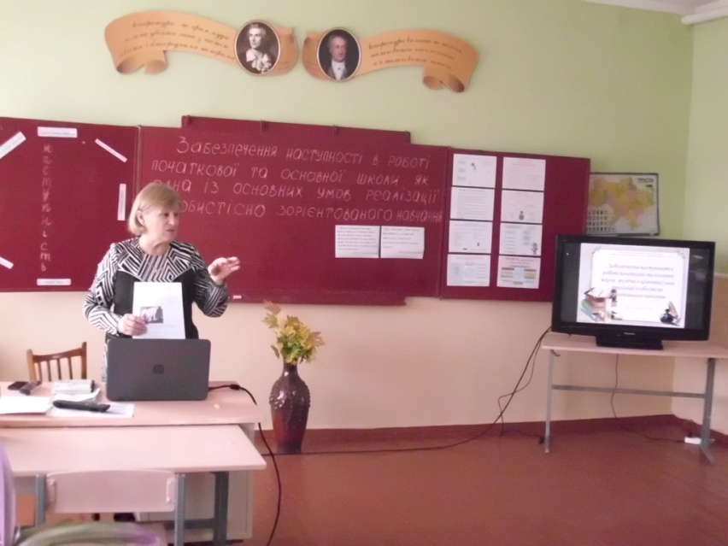
Виступ Таранкової Світлани Володимирівни: пояснення мети та змісту, постановка завдань для творчих груп, визначення регламенту.

Slide 4
Порядок денний
1. Інформація про стан виконання рішення попереднього засідання від 30.08.2017 р. 2. Про забезпечення наступності в роботі початкової та основної школи як одна з ключових умов реалізації особистісно зорієнтованого навчання (доповідь заступника директора з НВР Романюк С.О.) 3. Про особливості адаптації учнів 5 класу у школі ІІ ступеня (результати психологічних досліджень та рекомендації вчителям (практичний психолог Боровик Д.В.).
4. З досвіду практичної роботи: презентаційні виступи членів творчих груп учителів.
5. Підведення підсумків. Прийняття колективного рішення.
6.Рефлексія.

Slide 5
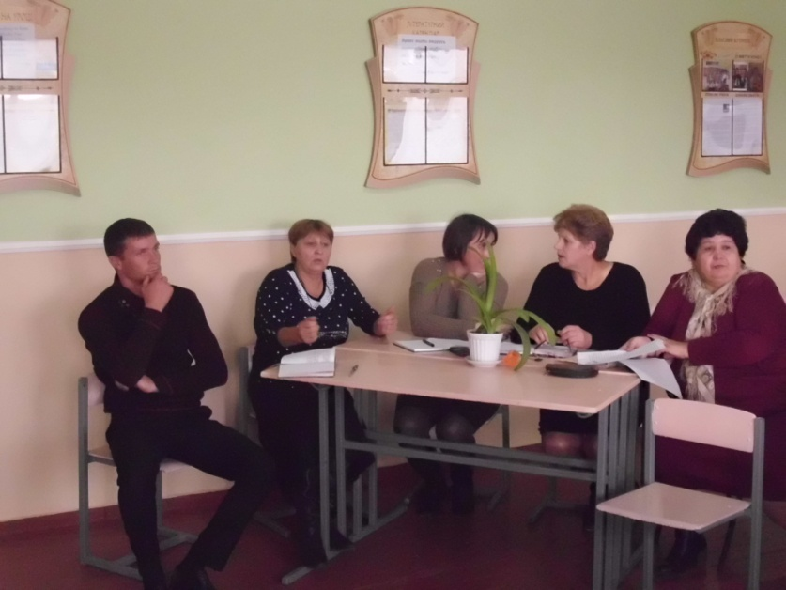
Організація роботи. Мотивація до активної співпраці.
Самопрезентація
«Ініціали»
Інструкція: Кожному учасникові пропонується назвати своє прізвище, ім’я, по батькові, а потім – свої позитивні якості, що починаються з літер власних ініціалів. Наприклад, Михайлова Олена Юріївна, мудра, оригінальна, юна (ювелірна, юрлива). Усі представляються по колу.

Slide 6
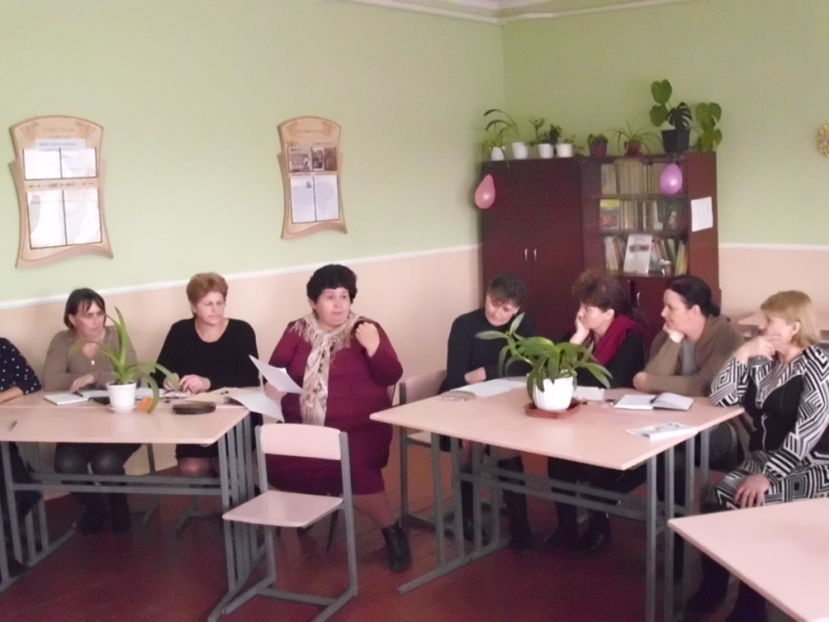
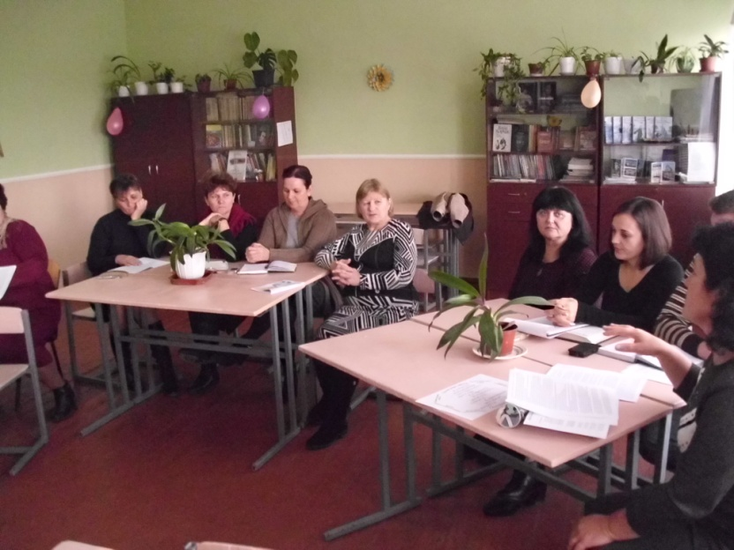
Вправа «Мозковий штурм»
Продовжіть речення «Адаптація – це……»

Slide 7
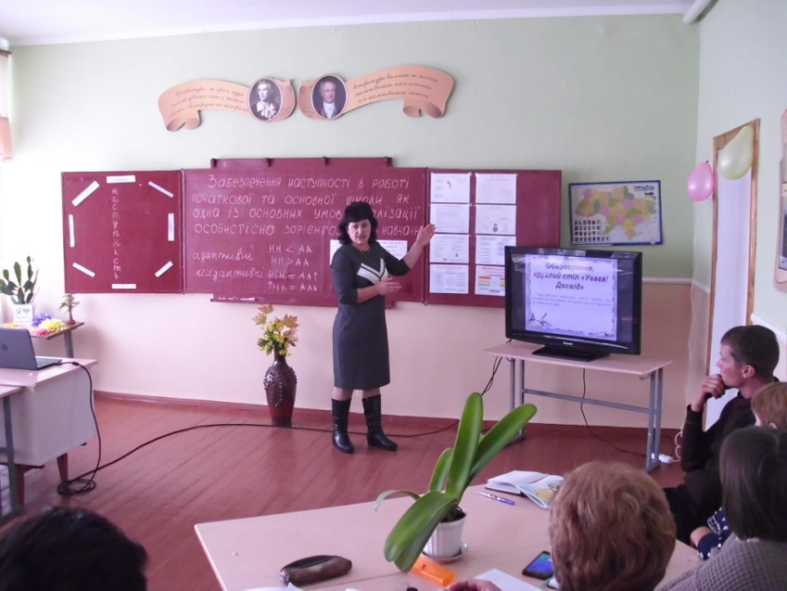
ІІ. Основна частина.
Доповідь заступника директора з НВР Романюк Світлани Олександрівни:
«ЗАБЕЗПЕЧЕННЯ НАСТУПНОСТІ НАВЧАЛЬНО-ВИХОВНОГО ПРОЦЕСУ ПОЧАТКОВОЇ ТА СЕРЕДНЬОЇ ЛАНОК НАВЧАННЯ»

Slide 8
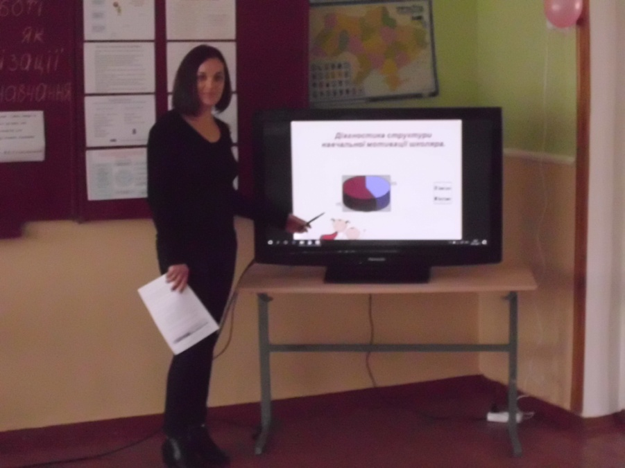
Виступ практичного психолога Боровик Дарії Володимирівни:
«Вікові особливості дітей 10-11 років
та процес адаптації учнів 5 класу
у школі ІІ ступеня ”

Slide 9
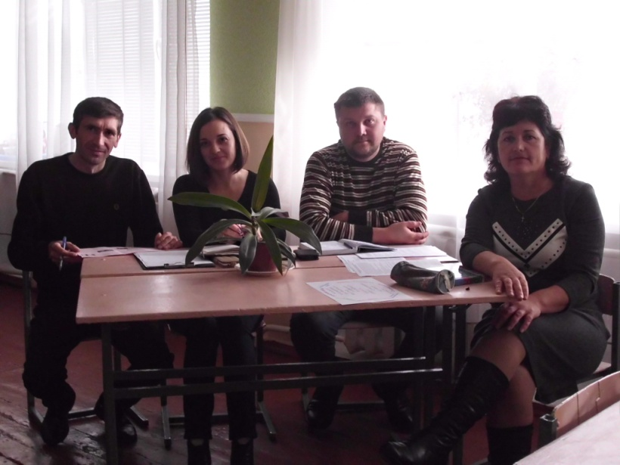
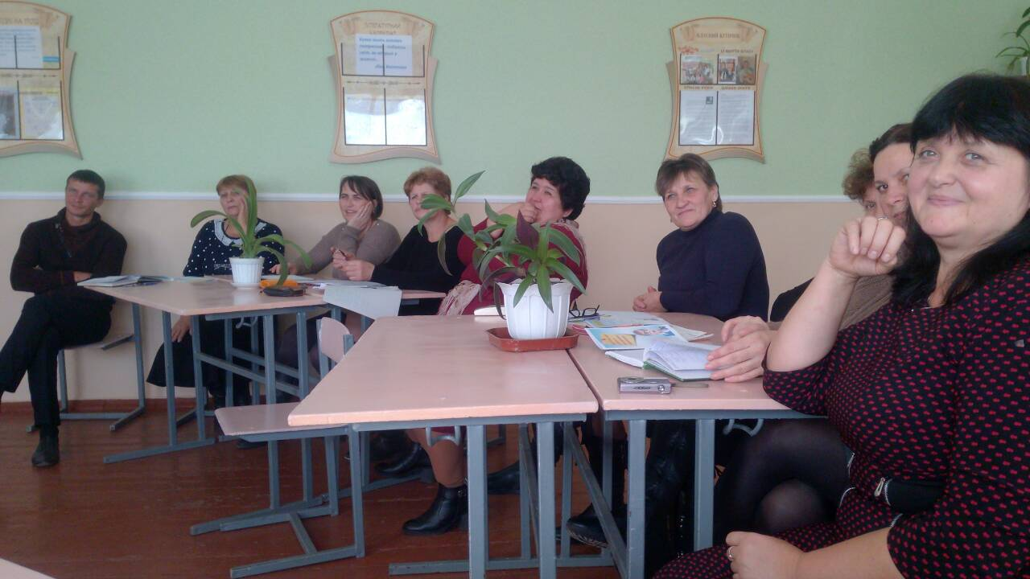
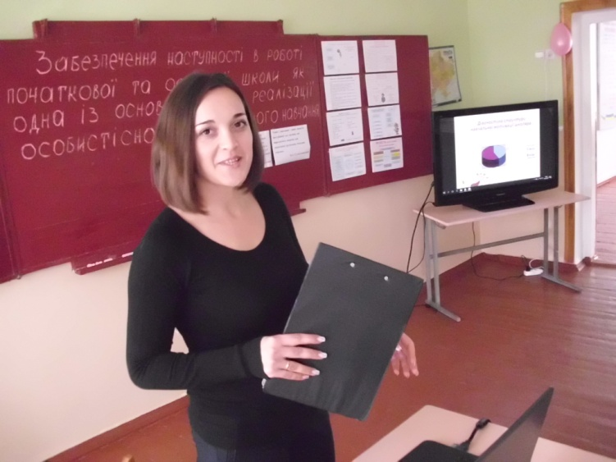
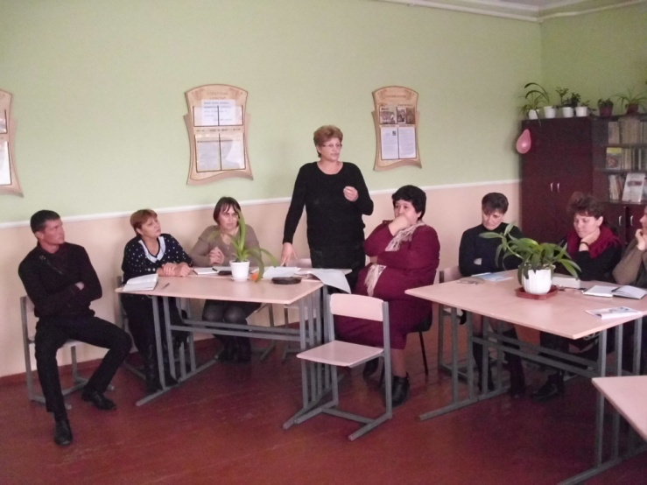
Обговорення, круглий стіл «Увага! Досвід»

Slide 10
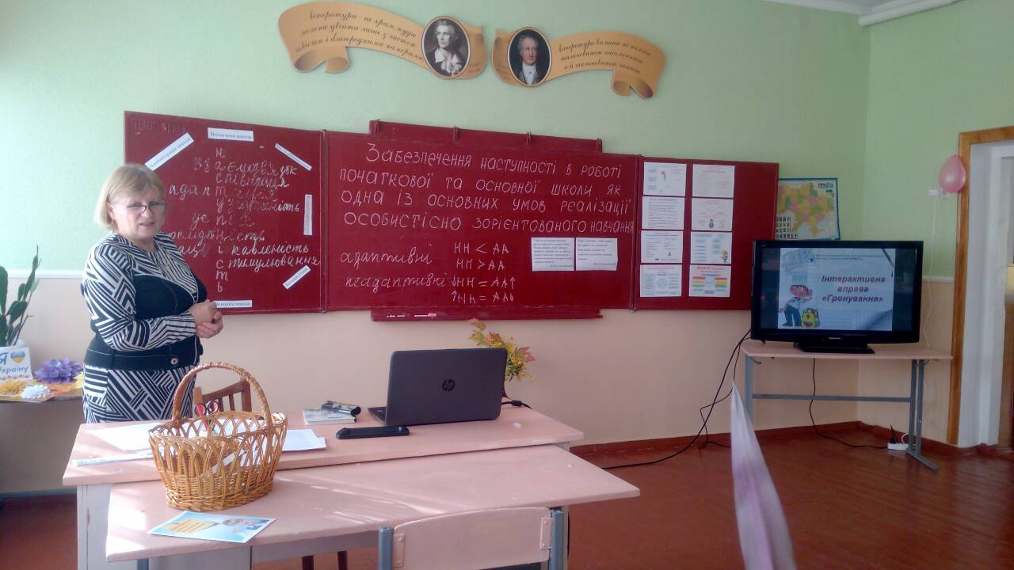
Аналіз та узагальнення.
Створення характерних ознак та зв’язків поняття «НАСТУПНІСТЬ»
Інтерактивна вправа «Гронування»

Slide 12
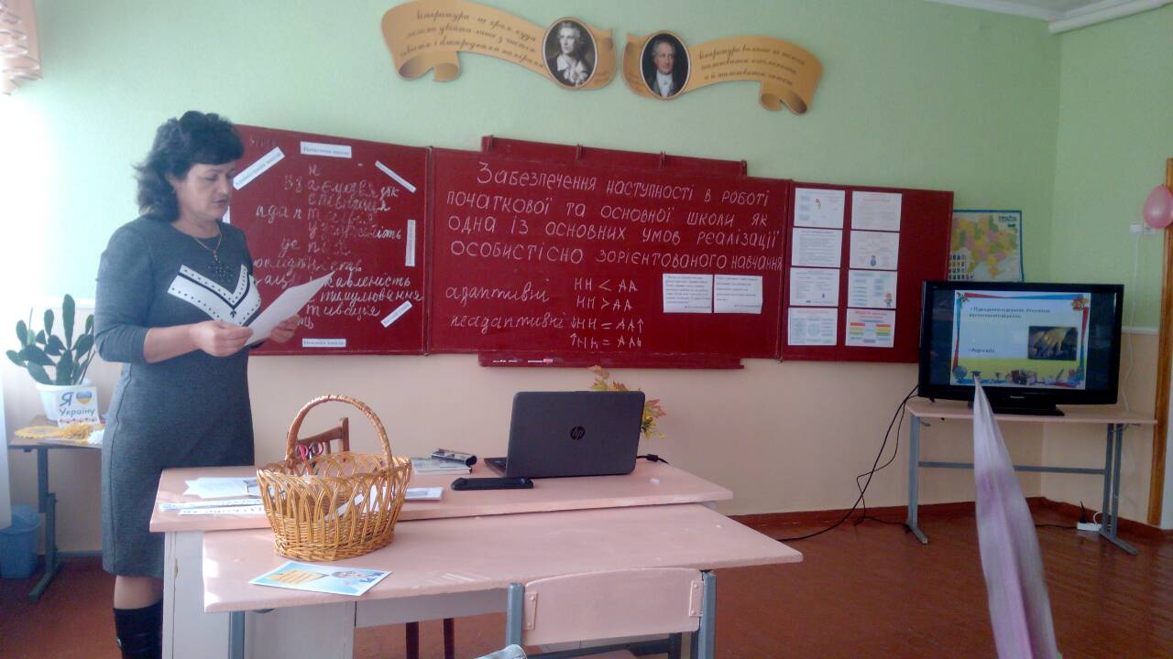
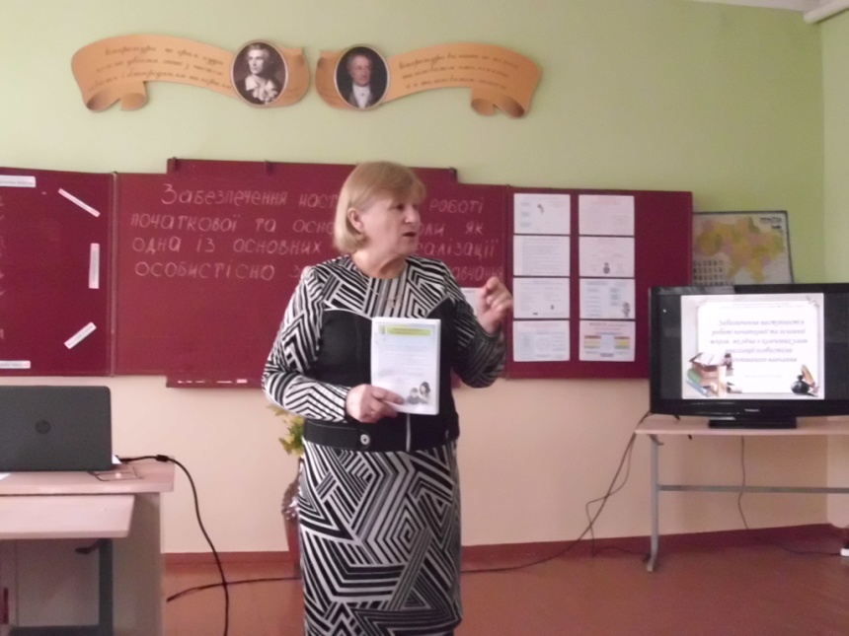
Підведення підсумків. Ухвалення колективного рішення.
Рефлексія

Slide 13
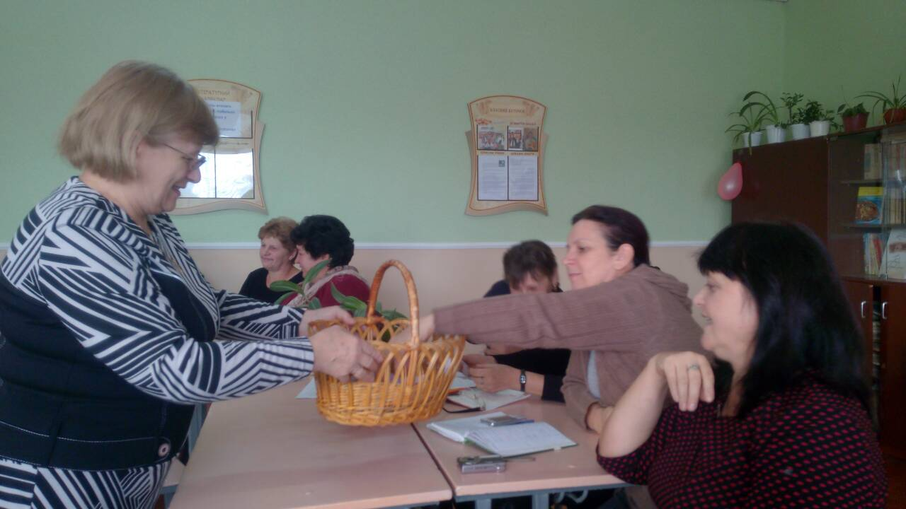
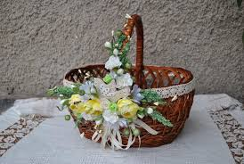
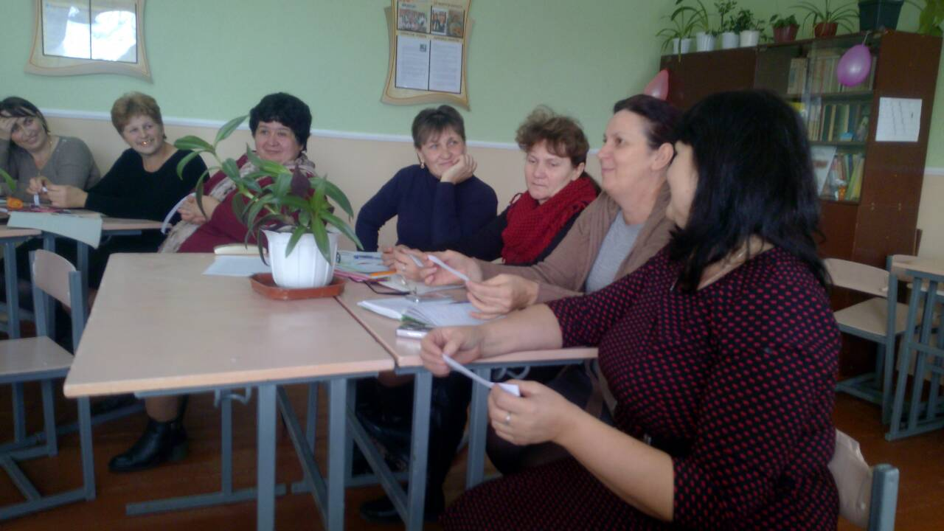
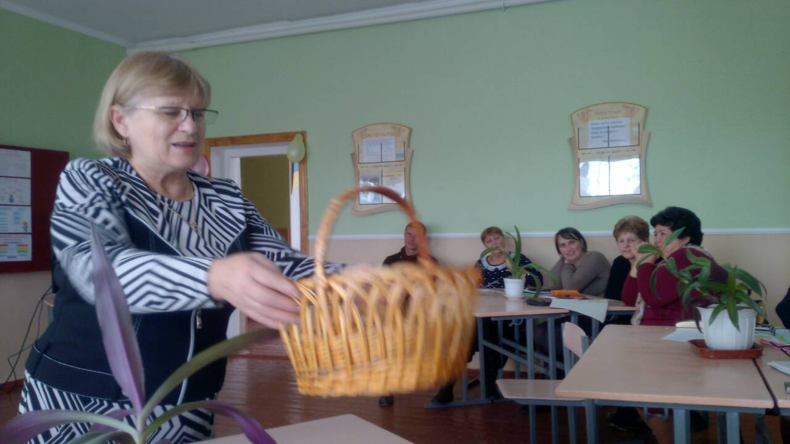
Інтерактивна вправа «Чарівний кошик»

